Slide 1

Hoạt động trải nghiệm
lớp 1
Notes:
thoa

Slide 2


- HS có khả năng nhận biết, viết và đọc
.
KHỞI ĐỘNG
Trò chơi
“Trời, Đất, Nước”

Slide 3
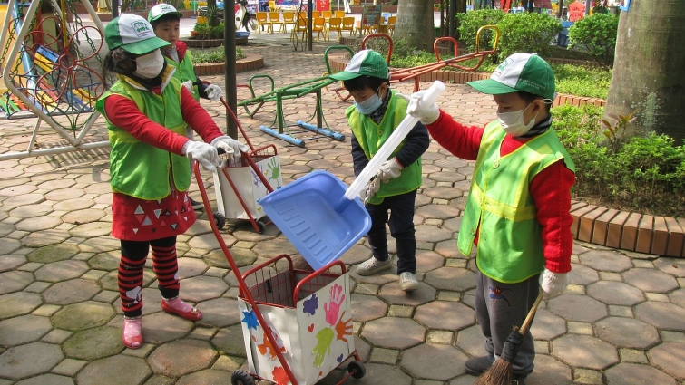
- HS có khả năng nhận biết, viết và đọc
.
BÀI 21:
GIỮ GÌN MÔI TRƯỜNG SẠCH, ĐẸP

Slide 4
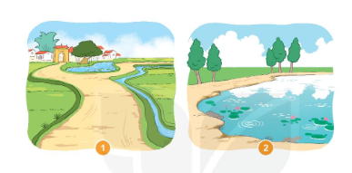
- HS có khả năng nhận biết, viết và đọc
.
Khám phá:
Hoạt động 1:Kể về những địa điểm sạch, đẹp

Slide 5

- HS có khả năng nhận biết, viết và đọc
.
Bước 1: Làm việc theo nhóm
Kể về một vài địa điểm chưa sạch, đẹp của quê hương, xác định các việc cần làm để bảo vệ cảnh đẹp đó

Slide 6
- HS có khả năng nhận biết, viết và đọc
.
Bước 2: Làm việc chung cả lớp
CHIA SẺ
Kể về một vài địa điểm chưa sạch, đẹp của quê hương, xác định các việc cần làm để bảo vệ cảnh đẹp đó

Slide 7
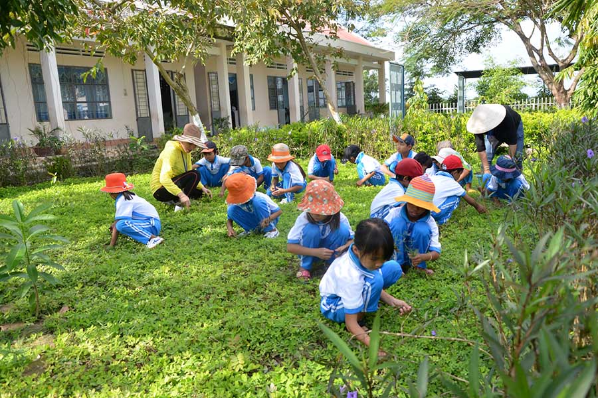
- HS có khả năng nhận biết, viết và đọc
.
Khám phá:
Hoạt động 1:Kể về những địa điểm sạch, đẹp

Slide 8
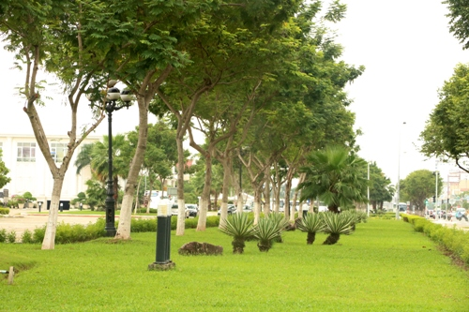
- HS có khả năng nhận biết, viết và đọc
.
Khám phá:
Hoạt động 1:Kể về những địa điểm sạch, đẹp

Slide 9
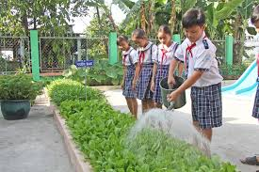
- HS có khả năng nhận biết, viết và đọc
.
Khám phá:
Hoạt động 1:Kể về những địa điểm sạch, đẹp

Slide 10
- HS có khả năng nhận biết, viết và đọc
.
KHÁM PHÁ
Nêu tác hại của việc vứt rác và chất thải bừa bãi

Slide 11
- HS có khả năng nhận biết, viết và đọc
.
Bước 1: Làm việc theo nhóm
Quan sát tranh, thảo luận nhóm 4 để xác định các hành động nên làm để bảo vệ môi trường

Slide 12
- HS có khả năng nhận biết, viết và đọc
.
Bước 2: Làm việc chung cả lớp
CHIA SẺ
Các hành động nên làm để bảo vệ môi trường

Slide 13
- HS có khả năng nhận biết, viết và đọc
.
KẾT LUẬN
Các việc nên làm để bảo vệ môi trường sạch đẹp là: quét dọn lớp học sạch sẽ, không vứt rác bừa bãi và việc không nên làm là: dẫm lên cỏ,…

Slide 14
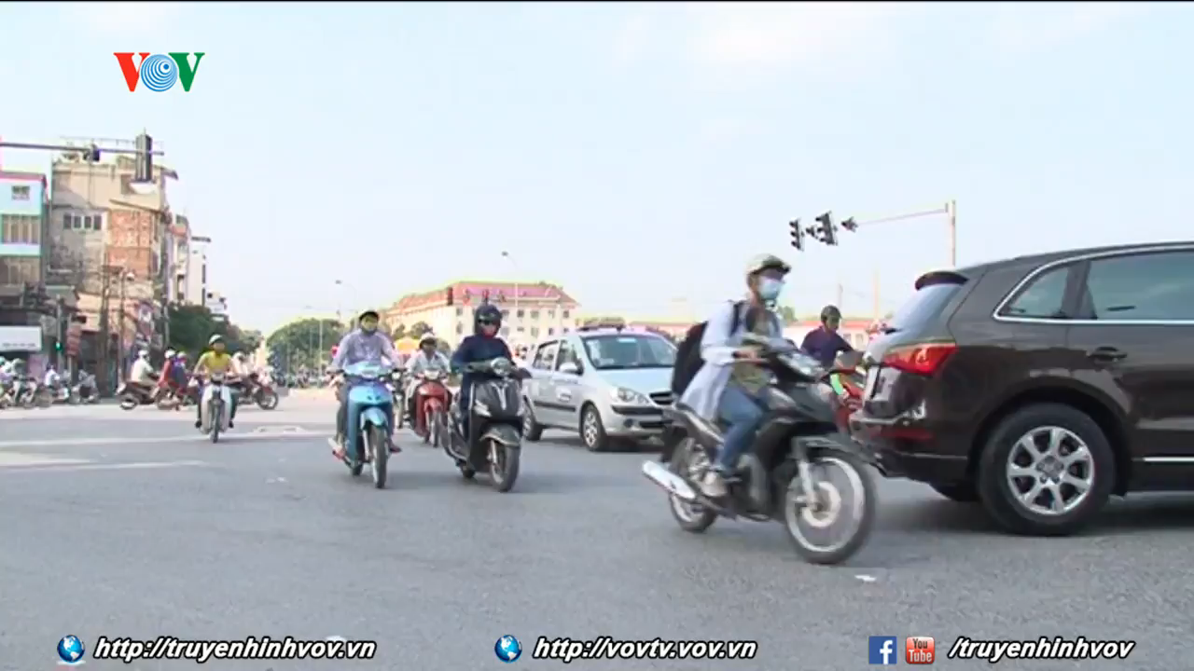
- HS có khả năng nhận biết, viết và đọc
.
Khám phá:
TÌNH TRẠNG Ô NHIỄM MÔI TRƯỜNG Ở HÀ NỘI

Slide 15
- HS có khả năng nhận biết, viết và đọc
.
Củng cố- Dặn dò

